Slide 1


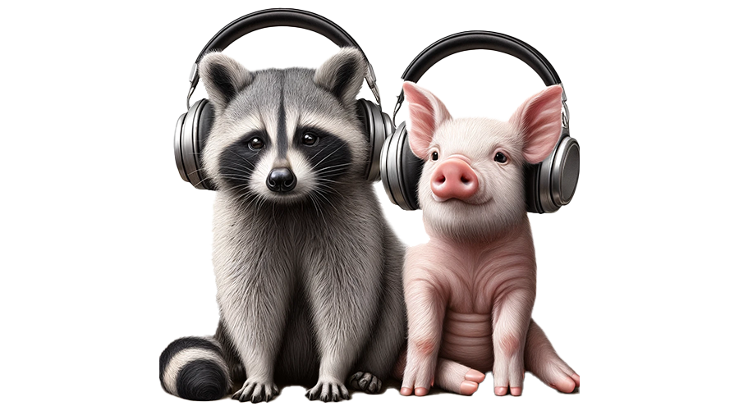


Analiza podataka Spotify aplikacije
Miljan Lazić
Aleksandar Milović

Slide 2





Uvod
Uvod
Podaci
Spotify je najpoznatija i najprestižnija platforma za streaming muzike na svetu, koja okuplja veliki broj korisnika i izvođača iz različitih krajeva sveta.
Semantika
Prostiranje ključeva
Analiziranjem podataka o slušanosti i interakcijama na Spotify-u, dobijamo bolji uvid u dinamiku muzičke industrije i kako se ukusi korisnika menjaju.
Prikaz trenutne šeme
Predlog logicke šeme
Ova analiza nam omogućava da otkrijemo određene obrasce, pratimo trendove i identifikujemo ključne faktore koji utiču na to koje pesme postaju hitovi, kako izvođači napreduju i kako korisnici biraju šta će slušati.
Upiti
Miljan upiti
Takođe, Spotify koristi ove podatke da poboljša svoje funkcije personalizovanih preporuka, čime korisnicima olakšava pronalaženje muzike koja im se sviđa.
Aleksandar upiti

Slide 3
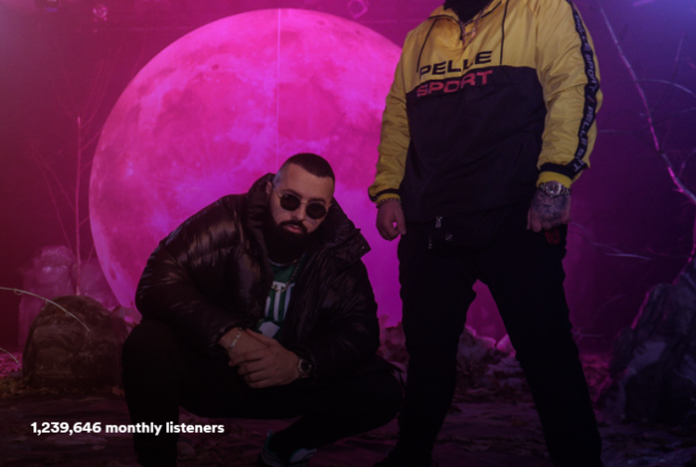

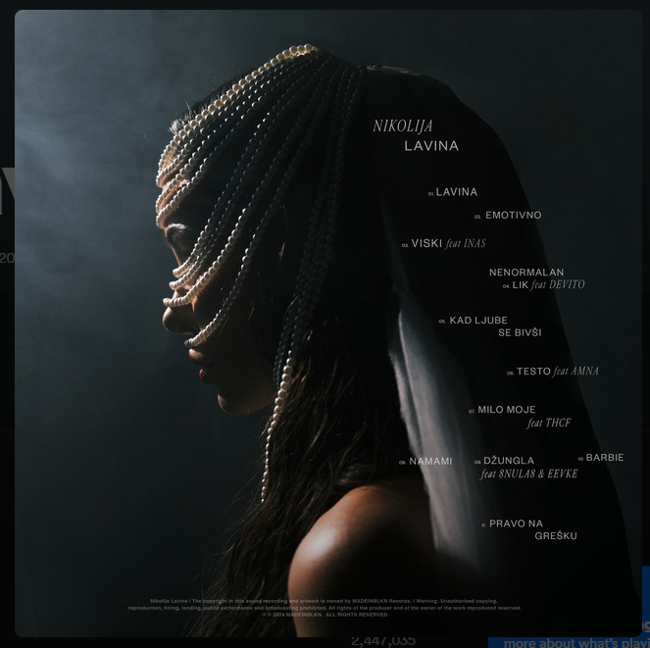

Podaci
Uvod
Podaci
SPOTIFY DATA-SET
Semantika
Podatke o Spotify-u smo preuzeli sa sajta Kaggle.com i sadrži podatke o izvođačima, pesmama i albumima sa te aplikacije.
Prostiranje ključeva
Prikaz trenutne šeme
ADRESA DATA-SETA
Predlog logicke šeme
Upiti
Za svaku pesmu postoje podaci o dužini trajanja pesme, koja je na albumu po redu i kom albumu pripada, takođe postoji i naziv pesme i koliko je popularna među korisnicima.
Ovaj dataset sadrži i tabelu o akustičnim osobinama u kojoj su opisane trajanje, energija, glasnoća... Takođe postoje i podaci o izvođačima kao što su broj pratilaca i popularnost među korisnicima, i podaci o albumima kao što je ime, tip, popularnost ...
Dataset poseduje podatke od preko milion izvođača, preko 8 miliona pesama i skoro 5 miliona albuma. Čitav dataset zauzima 5.17GB memorije.
Miljan upiti
Aleksandar upiti
Notes:
Photo by melanie van leeuwen on Unsplash
Photo by te nguyen on Unsplash
Photo by claudia raya on Unsplash
Photo by soundtrap on Unsplash

Slide 4


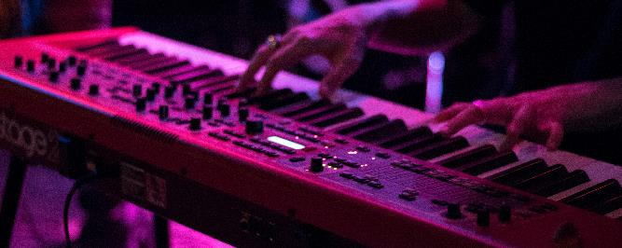

Semantika
Uvod
Predstavlja podatke o pesmama ima kolone: audio_feature_id-Id akustičnih osobina, duration-dužina trajanja pesme popularity-popularnost pesme...
Za ovu kolekciju kolone od značaja su: loudness i liveness – glasnoća i živoća pesme kao i energy i tempo – koji predstavljaju energiju i tempo pesme
Podaci
Tracks
Audio_features
Semantika
Prostiranje ključeva
Predstavlja tabelu za izvođače i sadrži kolone name, popularity i followers koje
su tu da predstave ime,
popularnost među korisnicima i broj pratilaca izvođača.
Prikaz trenutne šeme
Kolekcije r_albums_artists, r_albums_tracks, r_artist_genre I
r_track_artist
predstavljaju međutabele.
Artists
Ostalo
Predlog logicke šeme
Upiti
Miljan upiti
Albums sadrži polja release_date,name i album_type što predstavlja datum izbacivanja albuma, ime i tip albuma
Međutabele u sebi sadrže samo
Id-eve povezanih modela.
Aleksandar upiti
Notes:
Photo by freestocks on Unsplash
Photo by Martin Hexeberg on Unsplash
Photo by Alexander Popov on Unsplash
Photo by Matthias Wagner on Unsplash

Slide 5

Prostiranje ključeva
Uvod
Podaci
Neki od primera prostiranja ključeva su:
Semantika
Prostiranje ključeva
track_id i artist_id u međutabeli r_track_artist koja govori koji izvođač izvodi koju pesmu, i po istom principu ostale međutabele.
Prikaz trenutne šeme
Predlog logicke šeme
Upiti
Miljan upiti
Audio_feature_id u tracks koja spaja osobine pesama iz audio_features i pesmu.
Aleksandar upiti
Notes:
Photo by Frank Septillion on Unsplash

Slide 6
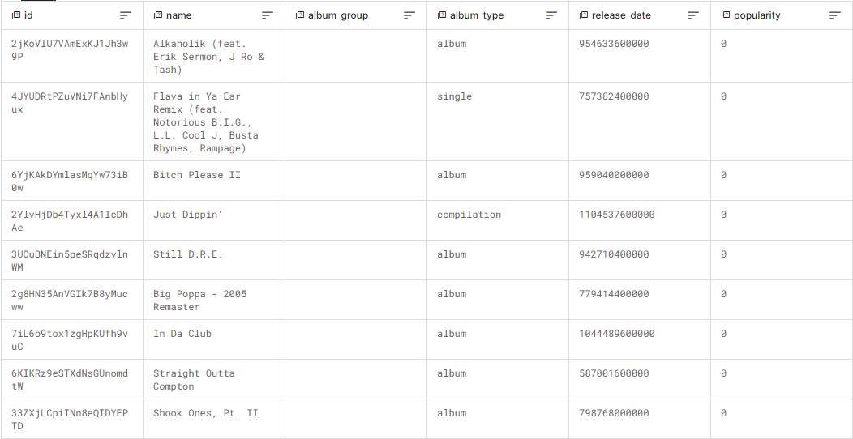
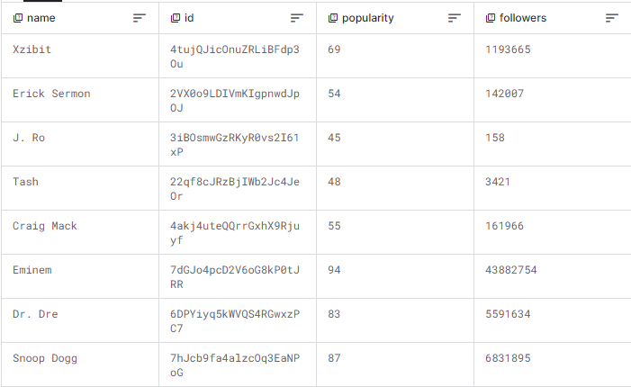
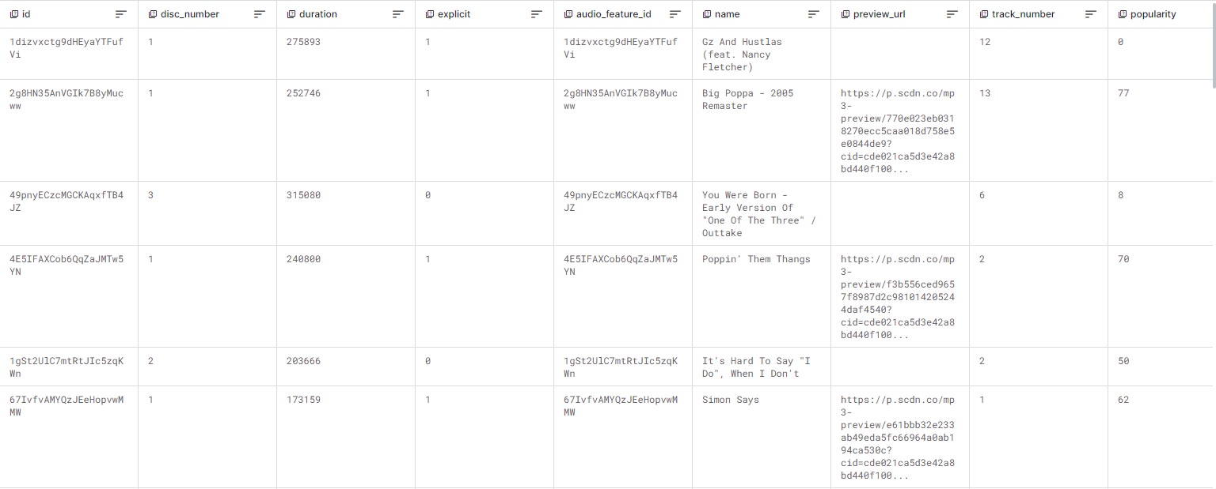
Prikaz trenutne šeme
Uvod
Podaci
Semantika
Prostiranje ključeva
ARTISTS
Prikaz trenutne šeme
ALBUMS
Predlog logicke šeme
Upiti
Miljan upiti
Aleksandar upiti
TRACKS
Notes:
Photo by Te NGuyen on Unsplash
Photo by Dark Rider on Unsplash
Photo by Mike Giles on Unsplash

Slide 7



Predlog logičke šeme
Uvod
Podaci
Semantika
Prostiranje ključeva
Prikaz trenutne šeme
Predlog logicke šeme
Predlog 1
Predlog 2
Predlog 3
Podatke iz tabele audio_features
smestićemo u tabelu tracks jer se
ovi podaci uvek koriste zajedno,
preko referencirajućeg polja
audio_feature_id
Upiti
Budući da su žanrovi direktno
vezani za izvođače,
možemo eliminisati
tabele r_artist_genre i genres.
Sve relevantne informacije o
žanrovima možemo integrisati
direktno u kolekciju artists.
Primenićemo šablon proširene
reference u cilju optimizacije naše
šeme baze podataka kako bismo
maksimalno izbegli potrebu
za spajanjem tabela
i osigurali da dokumenti
unapred sadrže sve
relevantne informacije
Miljan upiti
Aleksandar upiti
Notes:
Photo by Frank Septillion on Unsplash
Photo by Joshua Fuller on Unsplash

Slide 8
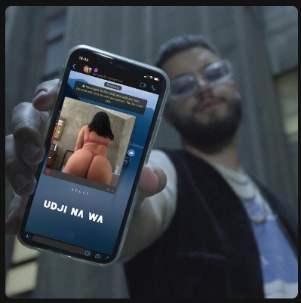

Upiti
Uvod
Playlist
Podcast & Shows
Albums
Artist
Downloaded
Podaci
MILJAN
Semantika
Naći izvodjače koji su najviše pesama snimali u studiju.
Pesme kojeg izvodjača su u proseku najtiše?
Koji albumi u proseku imaju najduže pesme po svakoj godini?
Koje su najpopularnije pesme po albumima?
Izlistati godine koje po proseku imaju najenergičnije pesme u opadajućem redosledu.
Prostiranje ključeva
Prikaz trenutne šeme
Predlog logicke šeme
ALEKSANDAR
Koje su najpopularnije pesme po žanrovima?
Iz koje godine je album sa najgorim prosekom mogućnosti plesa uz pesme?
Koji izvodjač u proseku izbacuje pesme sa najmanjim odnosom mogućnosti plesa uz pesmu i energičnosti?
Koji izvodjač su izbacili najviše pesama iz žanra ‘pop’?
Koji izvodjači imaju najveći odnos pratilaca i pesama izbačenih?
Upiti
Мiljan upiti
Aleksandar upiti
Notes:
Photo by Marcela Laskoski on Unsplash
Photo by Marius Masalar on Unsplash
Photo by Luuk Wouters on Unsplash

Slide 9



Miljan upiti
Uvod
Playlist
Podcast & Shows
Albums
Artist
Downloaded
Podaci
Naći izvodjače koji su najviše pesama snimali u studiju.
Semantika
Umetnici zbog napretka tehnologije sve više biraju da snimaju u studiju. Pomoću ovog upita dobijamo informaciju koji umetnici su najskoliniji tome.
Prostiranje ključeva
Prikaz trenutne šeme
Pesme kojeg izvodjača su u proseku najtiše?
Izvođači sve više teže ka glasnim pesmama da bi podstakli adrenalin slušaoca.Zanima nas ko najmanje koristi to u svoju korist.
Predlog logicke šeme
Upiti
Koji albumi u proseku imaju najduže pesme po svakoj godini?
Мiljan upiti
Sve je veći trend da su pesme sve kraće što iželjkuje manje truda u pisanju samog teksta. Ovim upitom dolazimo do zaključka na kojim albumima je uloženo najviše truda za tekst i muziku.
Aleksandar upiti
Notes:
Photo by Marcela Laskoski on Unsplash
Photo by Marius Masalar on Unsplash
Photo by Luuk Wouters on Unsplash

Slide 10

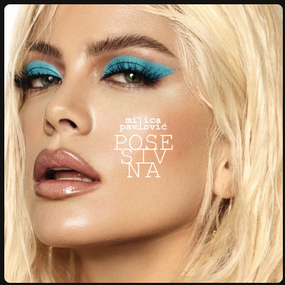
Miljan upiti
Uvod
Playlist
Podcast & Shows
Albums
Artist
Downloaded
Podaci
Semantika
Koje su najpopularnije pesme po albumima?
Izvođači jako često traže najpopularniju pesmu sa albuma da bi nju najvise promovisali a samim tim i čitav album. Cilj ovog upita je obezbeđivanje izvođačima tu vrlo bitnu informaciju.
Prostiranje ključeva
Prikaz trenutne šeme
Predlog logicke šeme
Upiti
Izlistati godine koje po proseku imaju najenergičnije pesme u
opadajućem redosledu.
Trend postaje da su pesme sve više energičnije. Ovim upitom hoćemo da vidimo da li je taj proces bio iz godine u godinu sve vidljiviji ili je bilo drugačijih promena po tom pitanju.
Мiljan upiti
Aleksandar upiti
Notes:
Photo by Marcela Laskoski on Unsplash
Photo by Marius Masalar on Unsplash
Photo by Luuk Wouters on Unsplash

Slide 11



Aleksandar upiti
Uvod
Playlist
Podcast & Shows
Albums
Artist
Downloaded
Podaci
Koje su najpopularnije pesme po žanrovima?
Semantika
Slušaoci često preferiraju da slušaju jedan žanr. Pomoću ovog upita možemo naći najpopularniju pesmu po odabiru žanra korisnika.
Prostiranje ključeva
Prikaz trenutne šeme
Iz koje godine je album sa najgorim prosekom mogućnosti plesa uz pesme?
Zbog porasta popularnosti klubova mogućnost plesa uz pesmu je postala jako bitan faktor. Ovim upitom možemo zaključiti u kojoj godini ovo nije predstavljalo bitan aspekat.
Predlog logicke šeme
Upiti
Koji izvodjač u proseku izbacuje pesme sa najmanjim odnosom mogućnosti plesa uz pesmu i energičnosti?
Мiljan upiti
Ova dva pojma su izuzetno povezana i u današnje vreme je izuzetno retko da je ovaj odnos velik. Ovim upitom možemo zaključiti koji izvodjač je najuspešniji u tome.
Aleksandar upiti
Notes:
Photo by Marcela Laskoski on Unsplash
Photo by Marius Masalar on Unsplash
Photo by Luuk Wouters on Unsplash

Slide 12


Aleksandar upiti
Uvod
Playlist
Podcast & Shows
Albums
Artist
Downloaded
Uvod
Podaci
Podaci
Semantika
Semantika
Koji izvodjač su izbacili najviše pesama iz žanra ‘pop’?
Pop je postao sve zastupljeniji žanr među ljudima. Zanima nas ko je najviše pratio taj trend od izvođača.
Prostiranje ključeva
Prostiranje ključeva
Prikaz trenutne šeme
Prikaz trenutne šeme
Predlog logicke šeme
Predlog logicke šeme
Upiti
Koji izvođači imaju najveći odnos pratilaca i pesama izbačenih?
Upiti
Građenje broja pratioca je dugotrajan proces i retko se dešava da izvođač stekne veliko praćenje na mali broj izbačenih pesama. Ovim upitom ćemo dobiti informaciju ko je imao pesme koje su mu donele najviše pratioca.
Мiljan upiti
Мiljan upiti
Aleksandar upiti
Aleksandar upiti
Notes:
Photo by Marcela Laskoski on Unsplash
Photo by Marius Masalar on Unsplash
Photo by Luuk Wouters on Unsplash

Slide 13



Hvala na pažnji
Godinama smo obojica koristili youtube i žalili se na reklame između slušanih pesama kao i na loš kvalitet zvuka. Međutim takođe smo smatrali da spotify nije vredan tih para iako nije skup. Pre godinu dana smo dobili jako dobru preporuku od drugara i isprobali probni period. Spotify se pokazao kao mnogo bolja aplikacija nego što smo mislili i shvatili smo kolko smo pogrešili što ga ranije nismo uzeli i da mu je cena u stvari izuzetno jeftina. Uzimajući ovo u obzir čim smo videli ovaj data-set znali smo da ga moramo odabrati da bismo i drugima predstavili kvalitete ove aplikacije.
https://github.com/z1cLa/Spotify-Data-Analysis

